Slide 1
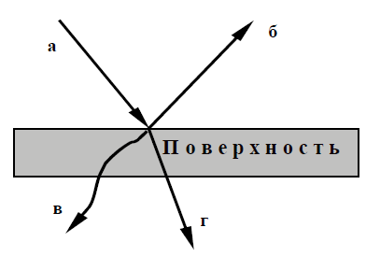
Закрашивание поверхностей
Модели отражения света

Slide 2
Модели отражения света
Диффузно отраженный свет

Slide 3
Модели отражения света
Зеркальное отражение

Slide 4
Модели отражения света
Поверхность, имеющая диффузную и зеркальную характеристики

Slide 5
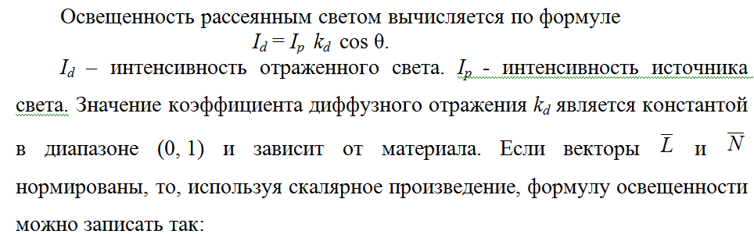

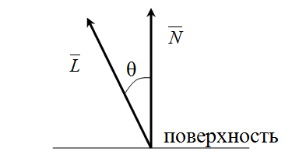
Диффузное отражение и рассеянный свет

Slide 6

Диффузное отражение и рассеянный свет

Slide 7
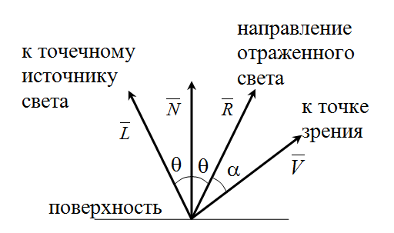


Зеркальное отражение

Slide 8

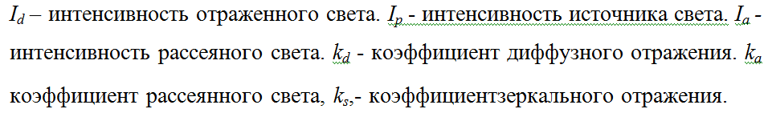
Модели отражения света

Slide 9
Закраска объектов, заданных полигональными сетками
Существует три основных способа закраски объектов, заданных полигональными сетками. В порядке возрастания сложности ими являются:
однотонная закраска (метод постоянного закрашивания грани);
метод Гуро (основан на интерполяции значений интенсивности);
метод Фонга (основан на интерполяции векторов нормали).

Slide 10
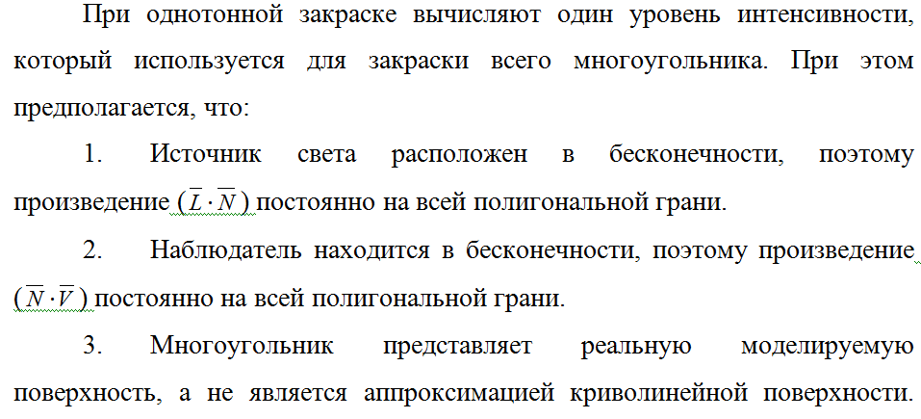
Однотонная закраска полигональной сетки

Slide 11
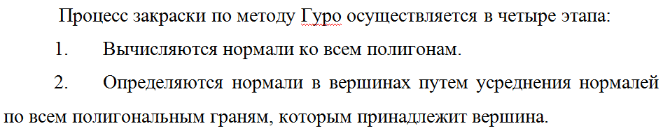
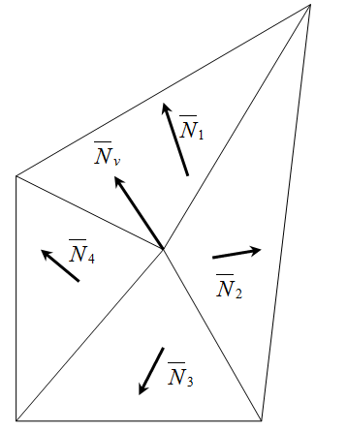

Метод Гуро

Slide 12
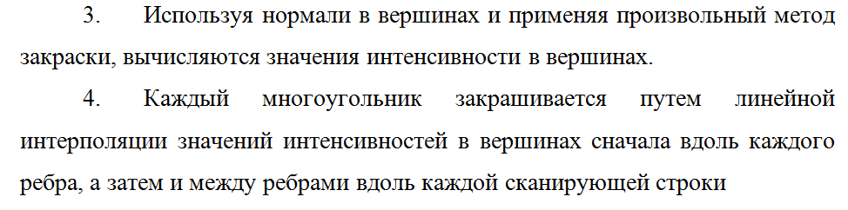
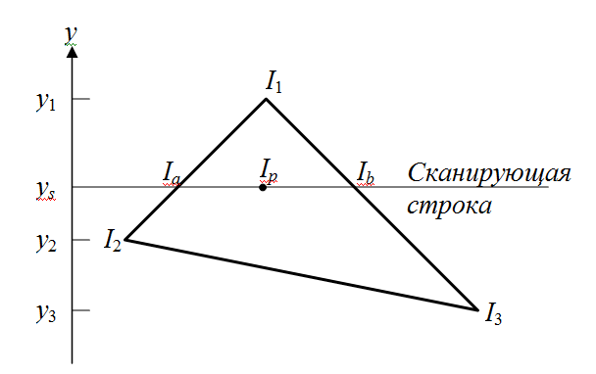
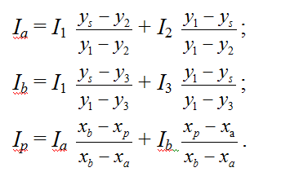
Метод Гуро

Slide 13
Метод Фонга
Вычисляются нормали ко всем полигонам.
Определяются нормали в вершинах путем усреднения нормалей по всем полигональным граням, которым принадлежит вершина.
Для каждой точки, каждой грани определяются интерполированные вектора нормали.
Интенсивность каждой точки вычисляется в соответствии с выбранной моделью отражения света.

Slide 14
Тени
В алгоритме удаления скрытых поверхностей определяются поверхности, которые можно увидеть из точки зрения, а в алгоритме затенения выделяются поверхности, которые можно «увидеть» из источника света. Поверхности, видимые как из точки зрения, так и из источника света, не лежат в тени. Те же поверхности, которые видимы из точки зрения, но невидимы из источника света, находятся в тени.
Поскольку алгоритмы затенения и удаления скрытых поверхностей одинаковы, представляется возможным обрабатывать описание объекта, используя лишь один из этих алгоритмов, последовательно применяя его к точке зрения и к каждому из точечных источников света.

Slide 15
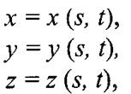
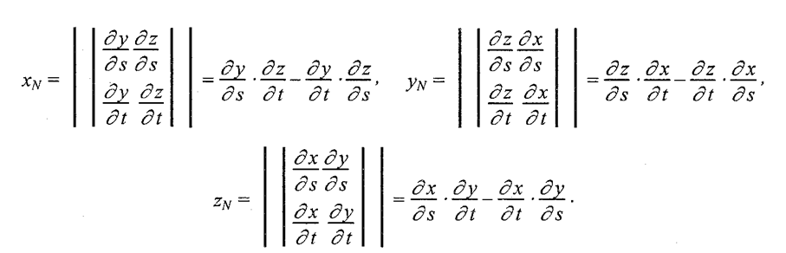
Вычисление нормалей

Slide 16
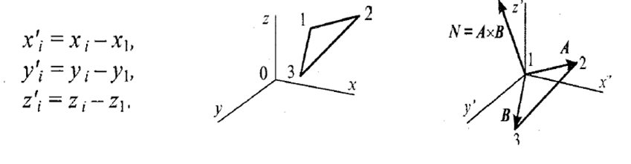
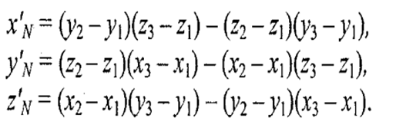
Вычисление нормалей

